Slide 1
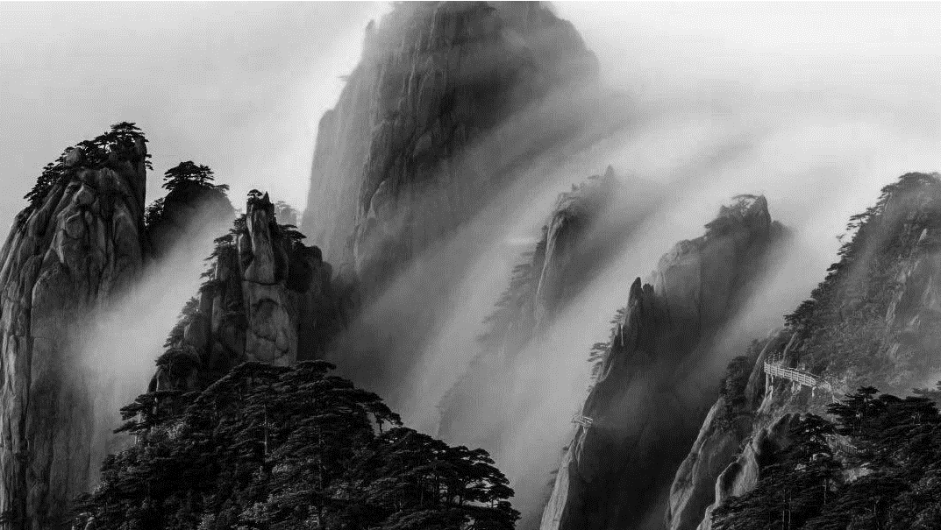

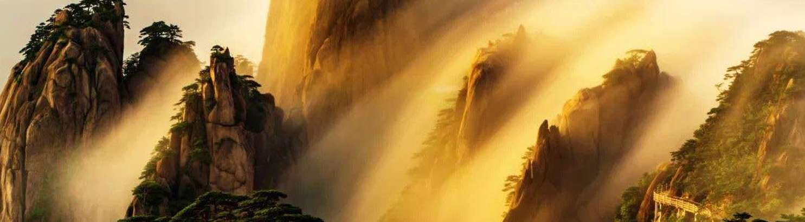
板块二
文学类阅读•小说

Slide 2

分析环境描写
学案11
——研读“风景”，聚焦人物

Slide 3

复习任务
学会分析小说中环境的特点和作用，尤其能认识环境与人物的互动关系，并能掌握环境题的答题要点。

Slide 4
考情微观
年份 | 卷别 | 篇名 | 提问方式 | 设题角度 | 命题特点
2021 | 浙江卷 | 《麦子》 | 第二段描写环境有何用意？(4分) | 自然环境作用(综合分析) | ①环境是轮考点。 ②重点考查自然环境的特点和作用，“作用”是重点中的重点。 ③值得关注的命题动向是分析环境与人物、主题之间的关系。
2019 | 全国Ⅱ卷 | 《小步舞》 | 小说中的卢森堡公园苗圃在情节发展中有重要作用，这种作用体现在哪些方面？请结合作品简要分析。(6分) | 自然环境作用(定向分析)
 | 全国Ⅲ卷 | 《到梨花屯去》 | 小说中有多处景物描写，请分析其功能。(6分) | 自然环境作用(综合分析)
2018 | 江苏卷 | 《小哥儿俩》 | 小哥儿俩是在什么样的家庭环境中成长的？请简要分析。(6分) | 社会环境特点(家庭环境定向分析)
 |  |  | 分析小说画线部分的景物描写对情节发展的作用。(4分) | 自然环境作用(定向分析)

Slide 5
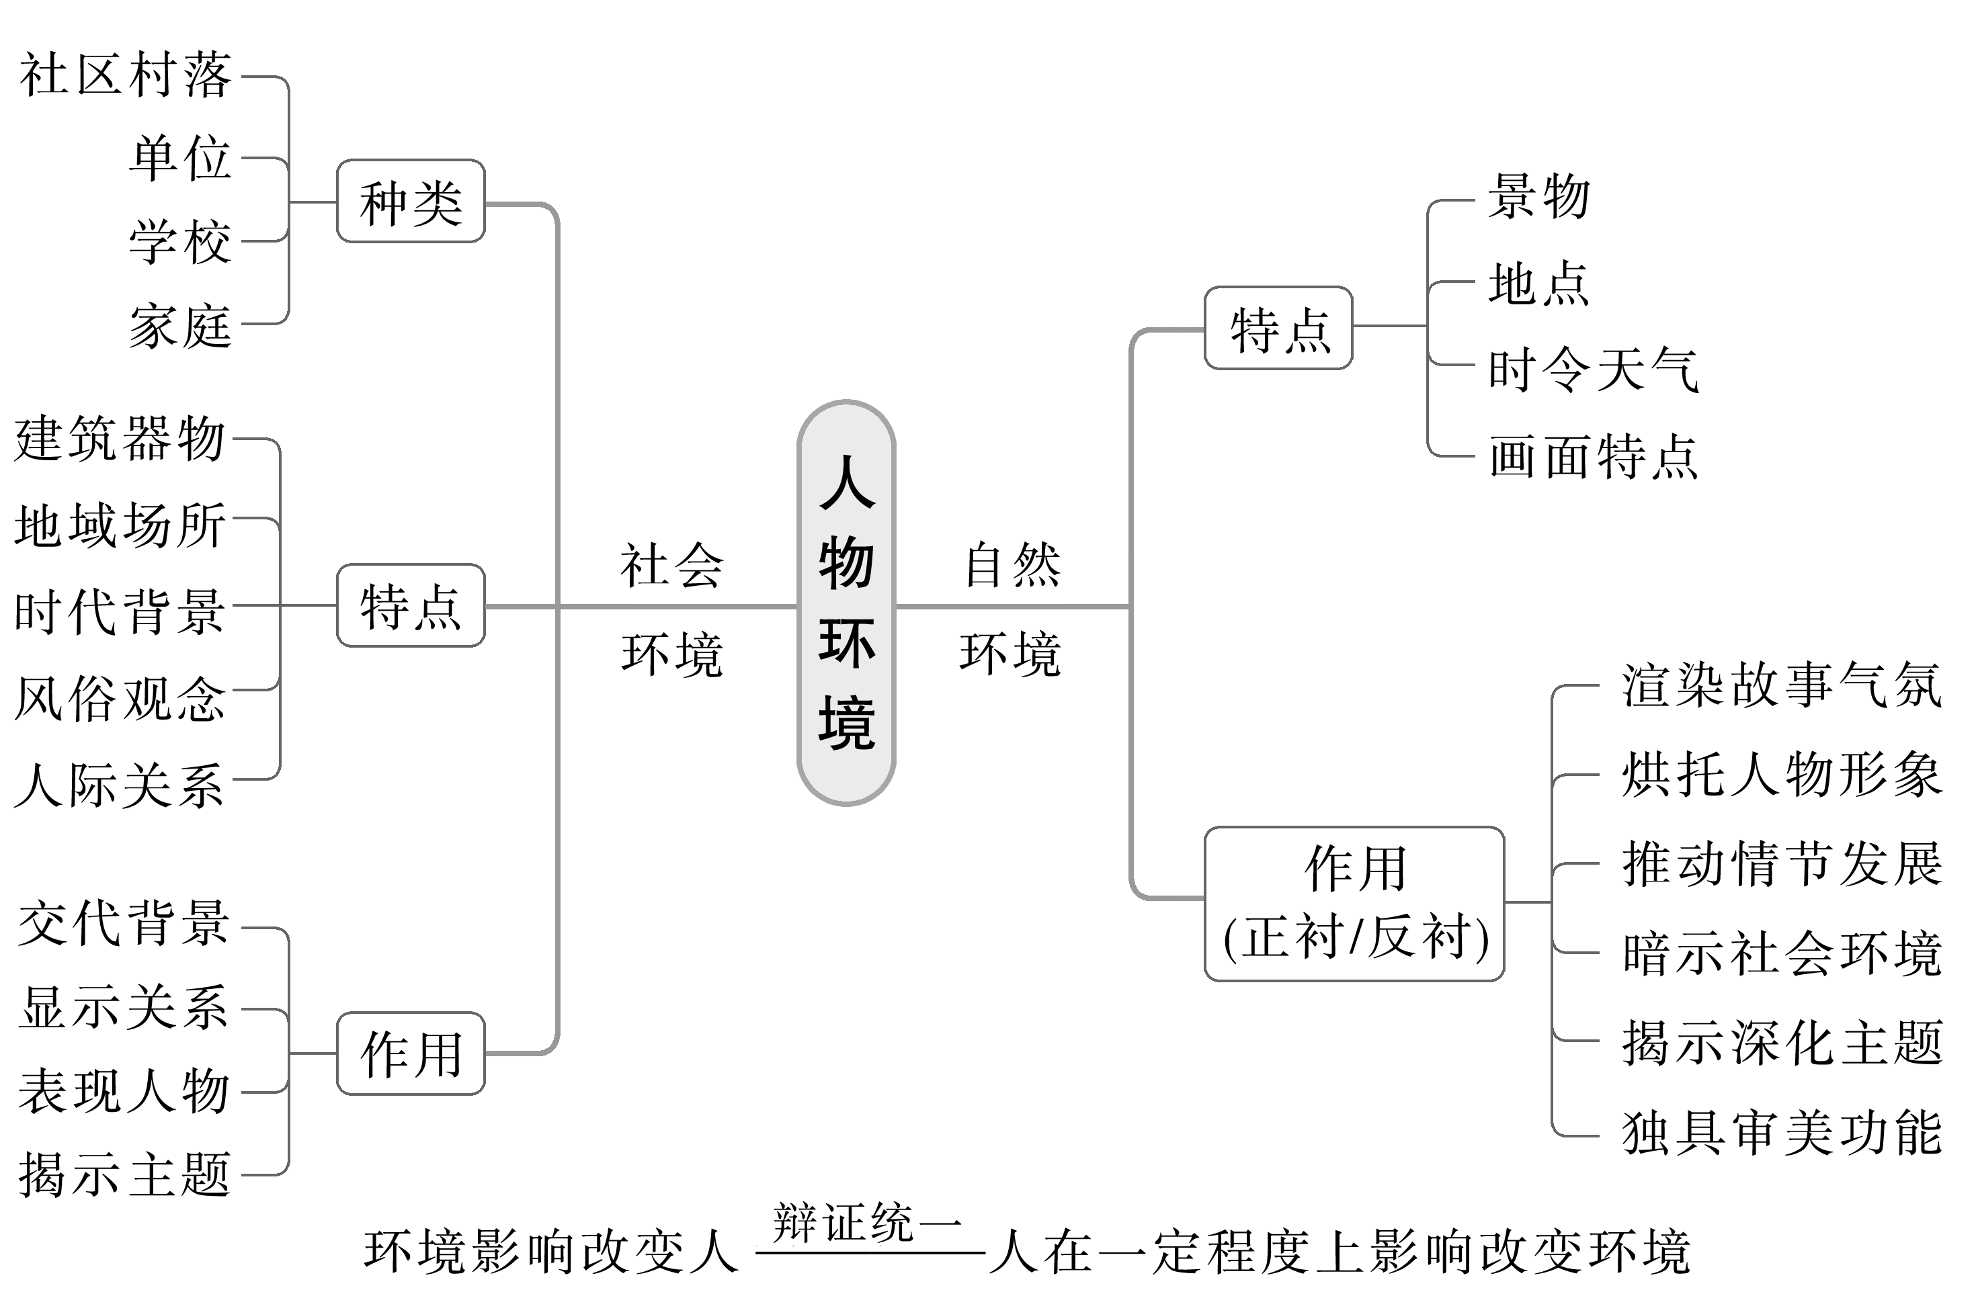
知识图要

Slide 6
活动一
借助教材，理解环境知识

Slide 7
(一)理解社会环境特点和作用
社会环境，是指人物活动、事件发生、情节展开的社会背景、历史条件、地方的风土人情、时代风貌、社会关系、政治、经济等，主要是交代人物的生存环境、社会关系等。它涵盖的范围很广，小至房间住所、一街一巷，大至城区地区。它涉及的内容很多，可以是室内的布局、陈设，住宅内外的装饰布置，也可以是当地的风土人情等。它有大有小，大的有城市、地域等，小的有居所、家庭等。它有硬有软，“硬”是指看得见的，如建筑器物等；“软”是指人际关系、风土人情等。

Slide 8
请温习课文《祝福》《林教头风雪山神庙》，填写下表空缺内容。
人物 | 小说时代背景 | 小说中反映时代特征的语句 | 反映的环境特征 | 环境描写作用
祥林嫂 | 20世纪20年代，正是中国新文化运动的发展时期。辛亥革命以后，帝制政权虽然被推翻，但取而代之的却是地主阶级的军阀官僚统治，封建社会的基础并没有被彻底摧毁，中国的广大人民，尤其是农民，仍然过着饥寒交迫的生活，宗法观念、封建礼教仍然是困住他们的精神枷锁。 | 家中却一律忙，都在准备着“祝福”。这是鲁镇年终的大典，致敬尽礼，迎接福神，拜求来年一年中的好运气的。杀鸡，宰鹅，买猪肉，用心细细的洗，女人的臂膊都在水里浸得通红，有的还带着绞丝银镯子。煮熟之后，横七竖八的插些筷子在这类东西上，可就称为“福礼”了，五更天陈列起来，并且点上香烛，恭请福神们来享用；拜的却只限于男人，拜完自然仍然是放爆竹。年年如此，家家如此，——只要买得起福礼和爆竹之类的，——今年自然也如此。 | (1) | ①显示了辛亥革命后，中国农村封建思想依旧。②为祥林嫂的悲惨命运埋下了伏笔。③暗示了祥林嫂悲剧命运的社会根源。
阶级关系依旧，风俗习惯依旧，封建思想依旧。

Slide 9
人物 | 小说时代背景 | 小说中反映时代特征的语句 | 反映的环境特征 | 环境描写作用
祥林嫂 | 20世纪20年代，正是中国新文化运动的发展时期。辛亥革命以后，帝制政权虽然被推翻，但取而代之的却是地主阶级的军阀官僚统治，封建社会的基础并没有被彻底摧毁，中国的广大人民，尤其是农民，仍然过着饥寒交迫的生活，宗法观念、封建礼教仍然是困住他们的精神枷锁。 | “你想，你将来到阴司去，那两个死鬼的男人还要争，你给了谁好呢？阎罗大王只好把你锯开来，分给他们。” 只是暗暗地告诫四婶说，这种人虽然似乎很可怜，但是败坏风俗的，用她帮忙还可以，祭祀时候可用不着她沾手，一切饭菜，只好自己做，否则，不干不净，祖宗是不吃的。 | 封建礼教思想对底层百姓，尤其是女性的精神迫害特别严重。 | (2)
受这种封建礼教思想的毒害，祥林嫂一步步走向死亡。

Slide 10
人物 | 小说时代背景 | 小说中反映时代特征的语句 | 反映的环境特征 | 环境描写作用
林冲 | 《水浒传》的故事发生在北宋宣和年间。当时皇室衰颓、腐败。宋徽宗贪图享乐，穷奢极侈，并任用奸臣蔡京为宰相，横征暴敛，弄得民不聊生，逼得许多人铤而走险，致使盗贼四起。 | 一个应道：“端的亏管营、差拨两位用心！回到京师，禀过太尉，都保你二位做大官。这番张教头没得推故了！”一个道：“林冲今番直吃我们对付了！高衙内这病必然好了！”又一个道：“张教头那厮，三回五次托人情去说‘你的女婿没了’，张教头越不肯应承，因此衙内病患看看重了。太尉特使俺两个央浼二位干这件事。不想而今完备了！” | (3) | (4)
①展现了北宋末期腐败政治下官员的贪婪、腐朽。②推动林冲转变思想，走上造反、反抗的道路。
社会
黑暗，政治腐败。

Slide 11
(二)理解自然环境特点和作用
自然环境，是指日月星辰、山川河流、花草树木、鸟兽鱼虫、时序节令、风霜雨雪等自然景物，包括人物活动的时间、地点、季节、天气、景物等。

Slide 12
《祝福》《林教头风雪山神庙》两篇课文都描写了“雪”，其特点与作用有异有同。请温习课文，填写下表空缺内容。
课文 | 小说中描写雪的句子 | 景物特点 | 描写作用
《祝福》 | 天色愈阴暗了，下午竟下起雪来，雪花大的有梅花那么大，满天飞舞……将鲁镇乱成一团糟。(“我”年底到鲁镇时) | (1) | ①象征鲁镇“祝福”前夕的忙乱。(对社会环境的作用) ②渲染“我”心绪的烦乱。(对人物的作用) ③为“我明天决计要走了”做铺垫。(对情节的作用)
大而乱

Slide 13
课文 | 小说中描写雪的句子 | 景物特点 | 描写作用
《祝福》 | 雪花落在积得厚厚的雪褥上面，听去似乎瑟瑟有声，使人更加感得沉寂。(“我”听闻祥林嫂的死讯后) | 沉寂 | (2)
①烘托出祥林嫂死得凄惨悲凉。(对主要人物的作用)②衬托出“我”深夜神伤的孤寂悲愤。(对次要人物的作用)

Slide 14
课文 | 小说中描写雪的句子 | 景物特点 | 描写作用
《祝福》 | 我在蒙胧中，又隐约听到远处的爆竹声联绵不断……夹着团团飞舞的雪花，拥抱了全市镇。(结尾) | (3) | ①寄托“我”对亡灵最沉重的哀悼。(作者的情感)②将“我”最大的哀痛显示于读者面前，这种感情与“祝福”时家家户户的欢乐喜庆格格不入，强烈的反差带给读者强烈的艺术震撼。(对读者的作用)③深化了小说的悲剧主题。(对主旨的作用)
大而猛

Slide 15
课文 | 小说中描写雪的句子 | 景物特点 | 描写作用
《林教头风雪山神庙》 | 正是严冬天气，彤云密布，朔风渐起，却早纷纷扬扬卷下一天大雪来。(林冲去草料场途中) | 大而猛 | (4)
 | 雪地里踏着碎琼乱玉，迤逦背着北风而行。那雪正下得紧。(林冲沽酒途中) | (5) | ①突出风猛雪大的环境特点。②暗示林冲的处境越来越危险，形势越来越严峻。
①为高潮的出现勾画了气象森寒的情景。②“卷”字为下文写雪压倒草厅做铺垫。
大而
紧(急)

Slide 16
活动二
读懂练透，提升环境分析能力

Slide 17
(2019·全国Ⅲ)阅读下面的文字，完成后面任务。
到梨花屯去
何士光
这故事开场时是颇为平淡的，只是后来，马车快要进梨花屯，而两个乘客也沉默时，回过头来看一看，兴许才有一点故事的意味……
一辆马车从白杨坝出来，车夫是个老人家。在一座石桥旁，他把一个中年人让到车上来。看得出，这是位下乡干部。
天色好晴朗。水田还没有栽上秧子，但苞谷已长得十分青葱，初夏的山野，透露着旺盛的生命力，叫人沉醉不已。碎石的马路拐弯了，爬坡了，又拐弯了，又爬坡了。不时有布谷在啼叫，车上的人似乎打起盹来了。

Slide 18
不知过了多久，马车停住。打盹的干部猛地抬头，看见有人正上到车上来。
“啊，谢主任？”来人犹豫地打招呼，似乎有些意外。
“是……老赵同志？”谢主任嗫嚅了一下，也有些突然。
车抖了一下，从横过路面的小小水沟上驶过。
谢主任把香烟掏出来，递一支给老赵：“去梨花屯？”语气中有和解的意味。
老赵谨慎地回答：“是。”
“去包队吗？”
“是。胜利大队。”

Slide 19
“我也是！”谢主任和蔼地笑起来，“我们都是十回下乡九回在，老走梨花这一方！”
笑颜使气氛松动起来。三只白鹤高高飞过，不慌不忙扇动着长长的翅膀，在蓝天里显得又白又亮……
“老赵，”谢主任开诚布公地谈起来，“我一直想找机会和你谈谈呢！为七六年秋天在梨花挖那条沟，你怕还对我有些意见呐！”
“谢主任，你说到哪里去了！”
“实事求是嘛！当时我是工作队的负责人，瞎指挥是我搞的，该由我负责！有人把责任归到你头上，当然不应当！”
“我……”

Slide 20
“我也明知那条沟不该挖，一气就占了四十亩良田。但当时压力大啊；上边决定要挖，社员不同意挖，是我硬表了态：我叫挖的，我负责！”
“这种表态，”老赵想了一想，“我也表过……”
“那是因为我先表嘛！”谢主任接过话头，“老赵，去年报上有篇报道，你读过没有？”
“哪一篇？”
“谈得真好！”谢主任不胜感慨地说，“是基层干部座谈。总结说：上面是‘嘴巴硬’，基层干部是‘肩膀硬’！基层干部负责任。像是报道的安徽……”
路转了一个大弯——在一座杉树土岗前好像到了尽头，接着又一下子在马车前重新展现出来，一直延伸到老远的山垭口……

Slide 21
“正是这样嘛！”谢主任点头，“那条沟，责任由我负！”
“我也有责任！那是分派给我的任务。如果不是我催得紧，态度那样硬，说不定就挖不成！责任归我负！”
双方都有诚恳的态度，气氛十分亲切了，甚至到了甜蜜的地步。
路旁出现了一条水沟，水欢快地流淌着，发出叫人喜悦的响声……
他们无拘无束地谈下去了。谈形势，谈这次去梨花屯纠正“定产到组”中出现的种种偏差，等等。后来，拉起家常来了……
越近梨花屯，地势就越平坦，心里也越舒畅。突然，谢主任拍了拍赶车老汉的肩膀：“停一停！”
老人家把缰收住了。

Slide 22
“两年多没到梨花，看看那条沟怎样了！”
坝子上水田一块接着一块，已经犁过了。带着铧印的泥土静静地横陈着，吸收着阳光，像刚切开的梨子一样新鲜，透着沁人心脾的气息……
看不见那条沟。
谢主任问车夫：“老同志，那条沟是不是在这一带？”
“咹？”老人家听不清。
老赵大声说：“沟——挖过一条沟啊！”
“嗯，”老人家听懂了，点点头，“是挖过一条沟。唔，大前年的事喽，立冬后开挖的。分给我们六个生产队，每个劳力摊一截。我都有一截呢！顶上头一段，是红星队……”

Slide 23
看来老人家说起话来是絮絮不休的。老赵终于打断了他：“现在沟在哪里？”
“哪里？”老人家摇着头，“后来填了嘛，去年，开春过后……”
谢主任问：“哪个喊填的？”
“哪个？”老人家认真地想了一回，“没有哪个。是我们六个队的人商量的。总不成就让它摆在那里，沟不沟坎不坎的！唔，先是抬那些石头。论挑抬活路，这一带的人都是好手，肩膀最硬……”

Slide 24
像我们在乡下会碰到的许多老人家一样，这位老人也有着对往事的惊人记忆。也许平时不大有机会说话，一旦有人听，他们就会把点点滴滴说得详详细细，有几分像自言自语，牵连不断地说下去。说下去，平平静静的，像是在叙述别人的而不是自身的事情，多少波澜都化为了涓涓细流，想当初虽未必如此简单，而今却尽掩在老人家略带沙哑的嗓音里了。
后来，老赵提醒他：“老人家，我们走吧！”
老赵的声音，柔和得有些异样。而且不知为什么，这以后不论是老赵还是谢主任，都没再说一句话。
啊，前面，杂树的碧绿和砖瓦的青灰看得见了。是的，梨花屯就要到了！
1979年5月
(有删改)

Slide 25
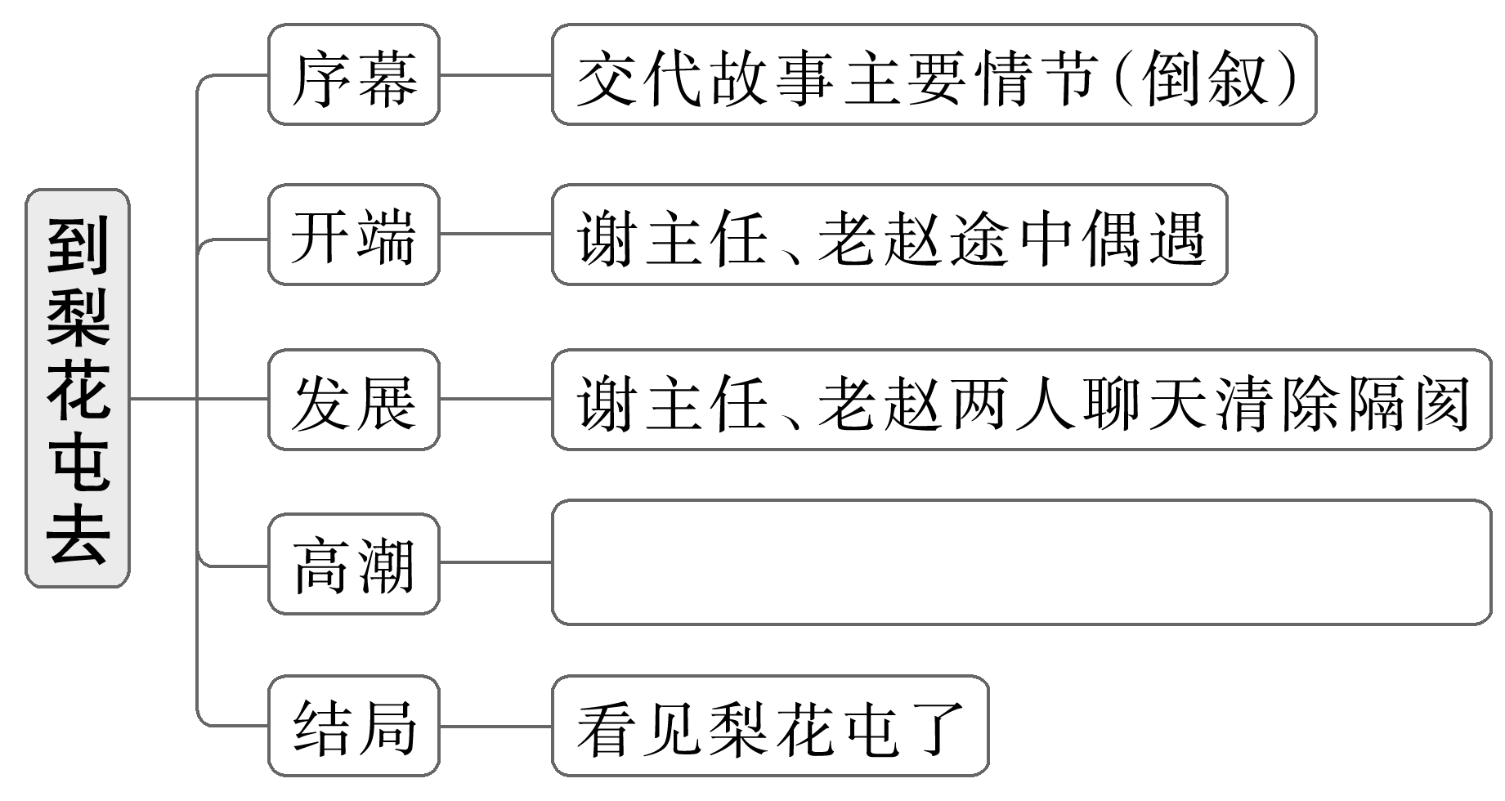
精读这一篇，会读这一类
1.下面是本文的情节结构导图，请结合文本填出空缺内容。
赶车老人讲述填沟故事
2.乡土小说(见学案8“活动二”)

Slide 26
练透这一群，会做这一类
一、综合练
1.下列对小说相关内容和艺术特色的分析鉴赏，不正确的一项是
A.小说中的“包队”“定产到组”等词语，以及关于“安徽”的报道，
都指向改革初期的现实，在今天又使小说具有记录历史的意味。
B.谢主任感慨报道中基层干部的“肩膀硬”，而赶车老人随后提及这一
带做挑抬活路的农民们“肩膀最硬”，对谢主任予以嘲讽与回击。
C.小说前半部分描写了两个下乡干部逐步消除因挖沟曾产生的隔阂，后
半部分转而描写赶车老人讲述填沟等往事，进一步深化了时代主题。
D.小说多次写到路，“拐弯”“爬坡”“重新展现”“越来越平坦”等，
既是写实，又使最后一段自然地传达出“柳暗花明又一村”的愿景。
√

Slide 27
“予以嘲讽与回击”分析不当。赶车老人说这一带做挑抬活路的农民“肩膀最硬”，没有对谢主任嘲讽和回击的意思，而是对那些农民们的赞美。

Slide 28
2.两个乘客为什么沉默？小说为什么首尾均有这一细节？请结合全文分析。
答案 第一问：两个乘客的沉默，是由于赶车老人的话使他们产生触动，并陷入沉思。
第二问：①首尾两度写到沉默，既是结构上的呼应，也强调了沉默之中含有深意；②小说在开头提示“回过头来看一看”，结尾又说“不知为什么”，都指引读者去思考这个看似平淡的故事所包含着的深刻意味。

Slide 29
如前所述，文中有一个全知全能的叙述者，这是值得注意的。与现代主义文学不同，这一叙述角度并不那么复杂，主要承担的是对读者的提示功能，或者说，这是小说写作意图的具体体现。小说一开头，就有一个叙述声音告知读者：这个故事是平淡的，不过当临近结尾、两个乘客沉默时，故事的“意味”就会显现。因此，读者在阅读小说之始，就已经部分获知了结尾，就被提示应带着寻找“意味”的阅读期待或曰任务展开阅读。果然，小说结尾时，两个乘客陷入沉默的情节如约出现。读者读到这里，对于“沉默”的含义应该可以把握得到，即面对赶车老人对于往事的讲述，两个干部深深地受到触动，并陷入深思。第一问比较容易回答出来。第二问的第一点，从首尾呼应的结构特点上来着眼，也是考生通常能够掌握的，

Slide 30
第二点则是在此基础上加以进一步分析。既然首尾两度提及这一细节，就可以分别来看。有意思的是，开头提示读者，乘客的沉默中“兴许才有一点故事的意味”，但结尾却又说，“不知为什么”两个乘客陷入了沉默，等于再次强调，读者要对此仔细思考：“故事的意味”，也就是本文的深层主题究竟是什么。其实，小说原文中，这里接下来还有一段文字直接说明了“沉默”的原因：“莫不是赶车老汉的话触动了他们，使他们明白最终在负责任的，——就是说，肩膀最硬的，——还是社员群众？或者，想起他们刚才彼此都很慷慨的谈话，感到那只不过是侈谈了责任，其实自己过去和现在都不曾负过什么责任，从而有些内疚了？再不，就是眼看马车就要又一次地把他们载进梨花屯，温故而知新，他们在默想着这一次如何一定要真正对梨花屯的乡亲们负起责任来？……嗯，也许各种都有一点吧，

Slide 31
他们的神情都那么严肃。”虽然是猜测的口气，但其实表达得非常显豁，卒章显志，将主题主动呈现出来。这样的写法，在今天读来或许有些一览无余。试题命制者认为经由文中的两次铺垫，这一意图已经可以从阅读中获取，因此将这一段删去之后设题，这也是合乎文学情理的考查。

Slide 32
二、分析自然环境
3.请结合全文，简要分析去梨花屯的路途中自然景色的特点。
答案 ①优美清新。大自然的景色不仅优美，而且清新，如天气晴朗、沟水流淌等，还如“带着铧印的泥土静静地横陈着，吸收着阳光，像刚切开的梨子一样新鲜，透着沁人心脾的气息……”。
②植物旺盛。如“苞谷已长得十分青葱，初夏的山野，透露着旺盛的生命力”。
③动物悠闲。如“不时有布谷在啼叫”“三只白鹤高高飞过，不慌不忙扇动着长长的翅膀，在蓝天里显得又白又亮……”。

Slide 33
4.小说中有多处景物描写，请分析其功能。
答案 ①到梨花屯去的沿途风景，为故事展开提供自然的背景；
②以景物描写的插入来配合氛围的变化及谢、赵二人的心理变化；
③使小说具有清新的田园风格，流露出生机勃勃的时代气息。

Slide 34
如同对“路”的描写，小说中的风景描写也出现了多次，虽然经过了本题对原小说的删改，但仍然足以让考生真切地注意到，这些景物描写的诗意与饱满。如何看待文学作品中的景物描写？对于广大考生而言，这基本是个老生常谈的问题，也会准备一些“套路”性的回答，比如“渲染背景”“衬托形象”“调节节奏”“深化主题”之类。大致而言，既然是考试，“应试套路”恐怕难以完全避免，文学写作手法本身也的确具有理解上的公共性特点；但面对具体试题，仍然需要贴合具体文本来作答。那么就本题而言，首先要抓住题目“到梨花屯去”，意识到小说中的景物描写并不是要“渲染背景”，

Slide 35
而就是“背景”本身，对于沿途风景的描写，为故事的展开提供了自然而然的背景。其次，景物描写的确与人物形象有关。阅读小说，就会发现风景的出现，通常与人物的视野所及、心理变化相联系。当两个干部间的气氛有所缓和时，会写到高高飞过的白鹤，不慌不忙地扇动着长长的翅膀，悠远而轻松；当曾经的隔阂涣然冰释时，路旁水沟里的流水欢快地叮咚作响；当两个干部极目远眺，看到阳光下的水田静静地铺展，安静祥和而蕴含着大地的深厚力量……这些景物描写都是有感、有情的，绝不是为了描写而描写。以上是参考答案中的前两条。第三条难度略有增加，需要考生调动对全文风格的领会。小说描写了特定的景物，渲染的是初夏时节的田园景象，强调了那种茁壮有力的、生机勃勃的乡村景象，不但以清新扫除了人心曾经的阴郁，更与小说要表达的蒸蒸日上的新时代气息紧密相连。

Slide 36
【关联高考·类题延读】
分析小说画线部分的景物描写对情节发展的作用。(2018年江苏卷《小哥儿俩》第14题)
答案 鸟语花香与温暖的阳光，营造了充满生机的氛围，为人物的兴趣转移和情绪变化做铺垫；“日光”“西边的白粉墙”等描写，为二乖在墙边发现小猫埋下伏笔。

Slide 37
【关联高考·类题延读】
(2021·浙江)阅读下面的文字，完成文后题目。
麦 子
红 柯
他们住在祖国边疆旷野中的土房子里，要一直守护下去。不管是谁，问他们搬不搬走？他们都说要住下去。当然了，老婆婆的回答要平和一些：“搬走怎么办呢？你前脚走，草就后脚跟过来，这儿的草有多凶哇，你刚转个身，它们就爬到窗户上，往屋里钻。”老头脾气躁：“往哪搬？我搬走你住呀。”老头总以为他住的是宫殿。

Slide 38
房子又矮又小。房子高不起来，房子周围的树就不怎么高。这儿的树都是矮个儿，都是那种憨厚的榆树，树杈很多，叶子很密，就是长不高。风大。树像绿狮子，毛发纷乱，疯狂地扑打风，风疼得满地打滚，窜到天上，发出长长的哨音，又跌落到洼地里发出猛兽似的嗥叫。风嗥叫起来，地都动呢。老头吓唬老婆婆：“树抽打它们呢，树是老天爷的鞭子，老天爷要抽它们，它们只能哇哇乱叫。”老婆婆战战兢兢：“老天爷为啥抽它们？”老头说：“谁让它们乱跑，老天爷可容不得谁整天乱跑。”

Slide 39
老婆婆走到浓密的树林里，老头发现她竟然一身金黄，飘动着团团芳香，就像一头金色的豹子。豹子走在麦田里，麦子哗哗响起来。麦子的金光洒在榆树上，榆树叶子油汪汪的；麦子的金光洒在云朵上，云就像戴了金笼头，云跟牲畜一样弯下脖子在明净辽阔的苍穹上吃草，云吃草的声音很柔和，窸窸窣窣。老婆婆摸麦穗呢。她的手像一只跳鼠，跳到麦芒上，麦芒浓密绵长就像夏天的睫毛，老婆婆触摸到夏天最美丽的地方。
麦子在老婆婆掌心里颤动。
[下文写老头(老兵)接受团里任务，与老婆婆一起长期坚守边疆、种麦子的故事。](有删改)

Slide 40
第二段描写环境有何用意？
答案 ①交代背景。写环境的恶劣，突出守护边疆荒漠土地的艰难。
②衬托人物。用环境的恶劣衬托主人公守土的顽强精神。
③暗示主题。通过写整天乱跑的风“挨打”，揭示坚守边疆土地的重要性。

Slide 41
解答本题，可以依次采用三个步骤：怎样描写环境？突出环境什么特点？为什么要突出这样的特点？围绕第二段，抓住具体、别样的描写，去发现、概括环境的特点。“房子又矮又小”，树“都是矮个儿”，为什么？——风大。紧接着不是说风吹打树，而是倒过来说树抽打风，以致“风疼得满地打滚”，直观、别致，陌生化表达，从视觉、听觉，从风的神态、动作，从老头、老婆婆的对话，突出环境的蛮荒、苍凉、恶劣。那么，为什么这样写？也就是背后的用意是什么？最直接的当然首先是交代生存环境，其次小说总以塑造人物为使命，这样的环境对人物刻画起到了衬托作用，再深入一层往主题上扣，守土有我，守土有责，大爱“有疆”。顺便提一下，高考答案第③点“通过写整天乱跑的风‘挨打’，揭示坚守边疆土地的重要性”，似乎有些牵强。

Slide 42
点拨关键
分析文中的自然环境，可分三步走：
第一步：找出描写自然环境的具体文字。
自然环境描写文字不像社会环境描写那样分散，而是相当集中，多集中在文章开头与结尾，偶尔中间也有。要全面找出描写时令、天气、地点、景物等的文字。
第二步：分析概括自然景物的特点(寓意)。
分析概括景物的特点，首先要看描写的是哪些景物；其次要看这些景物有什么共同特征，要特别注意那些能揭示景物特点的形容词以及一些表示情感的词语，如果没有这些词语，则需要自己选用词语概括。

Slide 43
点拨关键
至于分析景物的寓意，则要关注它所运用的手法，或隐喻，或象征，并结合小说背景和主旨准确判定。
注意审题上“景物特点”与“景物描写的特点”的区别，后者答的是“景物描写的技巧(手法)”。

Slide 44
点拨关键
第三步：分析概括自然环境的作用。
(1)扣住特点，打开角度，分析作用
角度 | 作用
环境方面 | ①交代故事发生的时间或地点；②暗示社会环境，如背景、习俗、思想观念以及人与人之间的关系等；③渲染气氛，奠定基调。
人物方面 | ①烘托心情；②体现身份、地位、性格等；③暗示命运。

Slide 45
点拨关键
角度 | 作用
情节方面 | ①暗示或推动情节发展；②为后文情节发展做铺垫或制造悬念；③作为情节发展的线索；④与标题相呼应，诠释标题的内涵；⑤开头的环境描写，引出下文××内容(为下文××做铺垫)，与结尾相呼应；⑥结尾的环境描写，与上文××内容相呼应，使结构完整。
主题方面 | ①揭示主题；②深化主旨。

Slide 46
点拨关键
(2)结合位置，分析作用
位置 | 作用
开头 | ①给全篇定下感情基调；②营造特定的意境，渲染特定的气氛；③交代故事发生的时令、地点。
人物出场前 | 导引人物出场。
人物描写中 | ①交代人物身份；②暗示人物命运；③表现人物性格；④突出人物地位；⑤烘托人物形象或心情。
主背景 | 象征主题。
中间 | ①推动情节发展；②烘托人物形象或性格；③前后照应。
结尾 | ①深化主旨；②照应开头；③以景作结，含蓄蕴藉。

Slide 47
点拨关键
另外，要注意两点：
(1)小说的景物描写作用不是单一的，而是综合的，要结合具体内容具体把握。
(2)环境描写作用题答题很容易格式化、套路化，因而最容易答得笼统、空泛。为此，特别强调答题要与文本“这一个”特定内容的把握结合起来，作答时首先要认真阅读景物描写的文字。只有读得好，才能答得好。

Slide 48
三、分析社会环境
5.请结合全文分析本文所体现的农村社会特点。
答案 ①正处改革初期，农村正在实行生产责任改革。(这一点可从故事发生的时间及小说中出现的“定产到组”等词语读出。)
②社会上下正在进行拨乱反正和反思。(这一点可从谢主任与老赵的交谈及那篇报道中读出。)
③干群虽有矛盾，但能消除矛盾，目标一致。(这一点可从谢主任与老赵、赶车老人的谈话中读出。)

Slide 49
6.这篇小说中描写的梨花屯有何特点？请简要概括。
答案 ①田园风光优美；
②乡土气息浓厚；
③时代气息浓郁；
④人际关系和谐。

Slide 50
回答本题，应从自然环境和社会环境两个角度来分析。具体来说，从文中“天色好晴朗……车上的人似乎打起盹来了”“越近梨花屯，地势就越平坦，心里也越舒畅”“坝子上水田一块接着一块……透着沁人心脾的气息……”以及最后一段“前面，杂树的碧绿和砖瓦的青灰看得见了”可以看出，梨花屯具有清新的田园风光、浓厚的乡土气息。由谢主任和老赵关系逐渐缓和、两人与赶车老人亲切的谈话和老人叙述众人齐心填沟的事可知，这里的人们关系和谐。由文中“工作队”“生产队”“红星队”“定产到组”“像是报道的安徽”等可知，说的都是改革开放初期的事情，小说中描写的梨花屯具有浓郁的时代气息。

Slide 51
【关联高考·类题延读】
小哥儿俩是在什么样的家庭环境中成长的？请简要分析。(2018年江苏卷《小哥儿俩》第13题)
答案 ①经济状况良好：家有厨子和花园等。
②文化氛围浓厚：家有书房，经常看戏，注重教育等。
③人际关系和谐：尊重孩子，兄弟友爱，主仆融洽等。

Slide 52
7.阅读下面的文字，完成文后题目。
一个地方只要历史长了，就会产生些离奇的故事。
古城就是这样一个地方。当你花费了比去欧洲还要多的时间，从大城市曲里拐弯地来到这里时，疲惫的身心会猛然因眼前远离现代文明的古奥而震颤：唐宋格局、明清街院，这化石一样的小城里，似乎每一扇刻着秦琼尉迟恭的老木门后面，都有一个传承了五千年的大家族在繁衍生息……而每一个迎面过来的人，他穿得越是普通，你越是不敢小瞧他，因为他的身上自然地洋溢着只有在这样的古城里生长的人才有的恬静和自信，哪怕他只是一个绱鞋掌钉的小皮匠。

Slide 53
沿袭着“食不过午”老规矩的，似乎只有传统小吃。但古城里曾经严格遵守另一种做生意“时不过午”老规矩的，却还有一个人，那就是东坛井的陈皮匠。(节选自何晓《东坛井的陈皮匠》)

Slide 54
选文第二段的环境描写，突出了古城怎样的特点？这对塑造陈皮匠的形象有何作用？
答案 (1)突出了古城鲜明的中国传统文化色彩和丰厚的历史底蕴。
(2)为陈皮匠鲜明的性格特征的形成，提供了环境依据。

Slide 55
本题包括两个问题，实际上是一个问题，都是在讨论环境描写的作用。分析环境描写的作用，可抓住一些关键字眼进行分析。“远离现代文明”“古奥”“唐宋格局”“明清街院”“五千年的大家族”“自然地洋溢着”，这些词句中所表现出来的正是中国五千年的文化传统和丰厚的历史底蕴。写这些自然是为塑造陈皮匠这个人物形象服务，也为陈皮匠的活动提供一个环境依据，为表现文章的主题服务。

Slide 56
点拨关键
分析文本中的社会环境，可分三步走：
第一步：找出描写社会环境的具体文字。
文本中描写社会环境的文字有两种：一是集中描写，二是分散描写。后者往往散布在人与人的关系中，稍不留心就可能看不出来。这样的文字很重要，绝不能忽视。
第二步：分析概括社会环境的特点。
社会环境极其复杂，往往是诸多因素的交织。分析概括时要抓住不同的因素展开：

Slide 57
点拨关键
(1)“时”因素。“时”泛指时间，具体指时代背景、写作时间，比如“抗战时期”。
(2)“地”因素。“地”泛指地点，具体指场所、场合、地域等，看看它们呈现出怎样的特点。
(3)“物”因素。“物”主要指建筑物的特点，还有一些独具时代或地域色彩的器物等。
(4)“人”因素。“人”指人物。一看次要人物，尤其是小人物，他们构成了主人公生活的主要社会环境；二看人与人之间的关系，人际关系是十分重要而虚化的社会环境，通过厘清人物之间的交往，判断人际关系是友善的还是紧张冷漠的，等等。

Slide 58
点拨关键
(5)“事”因素。“事”指事件、情节，主要是从情节发展过程中、生活工作状态中表现出来的社会因素，比如“商品经济大潮”“竞争激烈”等。
(6)“俗”因素。“俗”指社会风气、风俗习惯、思想观念等“软”环境。
家庭环境作为人们生活的小环境，分析概括其特点时要注意：
①家庭的政治、经济地位，教育水平等。
②家庭院落布局、装饰装潢。
③家庭的人际关系。
④家风及历史传承等。

Slide 59
点拨关键
第三步：分析概括社会环境的作用。
只有明白了社会环境的特点，才能把它的作用答得准确、全面。因此，分析社会环境的作用必须建立在把握环境特点的基础上。然后，沿着以下五个方向思考：
①交代人物活动的地点(具体场所)和生活环境。
②交代人物活动及其成长的时代背景，揭示各种复杂的社会关系。
③交代人物身份，表现人物性格，影响或决定人物性格。
④制造悬念，为情节发展做铺垫，使故事产生波澜。
⑤揭示社会本质特征，揭示主题。
提示：在把握概括社会环境描写的作用时，要注意中国小说与外国小说在文化、风俗等方面的差异。

Slide 60
特别提醒
捕捉社会环境描写中的“闲笔”
小说描写社会环境的文字有时很集中，但多数情况下散见于字里行间，且是寥寥几笔，让我们误以为是“闲笔”从而忽略甚至忽视了它们。其实，它们并不是可有可无的，而是作者的匠心独运，是作者精心设置和安排的，不能随意取代。它们或隐或显地交代了环境特点，似有若无地暗示着人物的命运。正可谓“闲笔”不“闲”，阅读就是要从“闲笔”中挖出真意、深意来。

Slide 61
特别提醒
分析社会环境“三注意”
(1)在分析社会环境时，应认识到其复杂性。社会环境是极其复杂的，它往往是诸多因素的交织。如小说《装在套子里的人》中的社会环境，反映了那个时代两个方面的矛盾：一方面是专制主义的潮流，另一方面是民主自由的潮流。当时，反动潮流和进步潮流的矛盾激烈地冲突着。

Slide 62
特别提醒
(2)应透过人物的言行深入挖掘社会环境的内涵和本质。社会环境主要是由小说的主要人物和次要人物以及他们的关系组合而成的。这些人物其实是某种社会力量的代表，也是某种观念的载体。作家在创作时，总是通过具体人物来体现某种社会势力或观念，因此，分析社会环境，应透过这些具体人物的言行，认识其所反映的社会历史内涵及本质。

Slide 63
特别提醒
(3)要注意人物形象与环境描写的辩证关系。社会环境决定了人物命运及其性格，人物又能动地作用于环境。从人物在社会环境中的不同走向，我们可以看出人物的思想性格。
对社会、历史诸要素认识得越深刻，对小说中所描写的社会环境的认识也就越深刻。阅读分析作品时，应自觉地将作品描写的社会环境与我们今天的社会环境加以比较，进而认识社会环境描写的本质和意义。

Slide 64
对点练案8

Slide 65
阅读下面的文字，完成文后题目。
雨夜小站
柳 青
春雨唰唰地下着。透过淌着雨水的玻璃车窗，看见秦岭西部太白山的远峰、松坡，渭河上游的平原、竹林、乡村，百里烟波，都笼罩在白茫茫的春雨中。
当潼关到宝鸡的列车进站的时候，小街两边的店铺已经点起了灯火。由于春汛，渭河的渡口暂时取消了最后一次摆渡，旅客们都陆陆续续地进了这个旅馆或那个旅馆，只剩年轻的庄稼人梁生宝，头上顶着一条麻袋，背上披着一条麻袋，一只胳膊抱着用一条麻袋包着的被窝卷儿，黑幢幢地站在街边靠墙搭的破席棚底下。
1
2
3
4
5

Slide 66
来这里买稻种的生宝，碰到一个难题。小伙子问过几家旅馆，连睡大炕也要两角钱。他从家乡起身时，根本没预备住客店的钱。心想：随便什么地方不能滚一夜呢？没想到眼前唰唰的春雨却把他搁在了这个小站。
“把他的！到哪里过一夜呢？”
站在这异乡的陌生小街上，生宝的心却回到渭河下游的稻地里去了。钱对于那里的贫雇农，是多么困难啊！起身时收集稻种钱，难着哩！其他互助组^{[注]}的庄稼人，要劳驾他捎买些稻种，临了却没弄到钱。本互助组有两户，也是作为组长的他先垫着。生宝心里明白：他带来了多少钱，要买多少稻种，还有运费和来回的车票。他怎能贪图睡得舒服，多花一角钱呢？
1
2
3
4
5

Slide 67
从前，汤河上的庄稼人不知道这郭县地面有种叫“百日黄”的急稻子，秋天割倒稻子来得及种麦，夏天割倒麦能赶上泡地插秧；只要有肥料，一年可以稻麦两熟。
任老四曾经溅着唾沫星子感激地对他说：“宝娃子！你这回领着大伙试办成功了，娃们就有馍吃了嘛！”
“就说稻地麦一亩只收二百斤吧！全黄堡区五千亩稻地，要增产一百万斤小麦哩！生宝同志！”这是区委王书记开会时拿眼睛盯着生宝说的。生宝明白：那是希望和信赖的眼光……
1
2
3
4
5

Slide 68
“我哪怕就在这席棚底下蹲一夜哩，也要省下这两角钱！”生宝对自己说。度过了讨饭的童年生活，十三岁就给财东家熬半拉子长工，青年时代又在秦岭荒山里混日子，他不知道还有什么可以叫作“困难”！他觉得：照党的指示给群众办事，“受苦”就是享乐。可他知道继父梁三不这么想……
一九二九年，生宝跟着他妈夹在衣衫褴褛的人群中，逃难到下堡村，是继父梁三的草棚屋收留了他们。梁三命运不济，接连死了两回牛，后来连媳妇也死了，再后来租不到地，连父亲留下的三间房也拆得卖了木料和砖瓦。可自从草棚屋里有了生宝母子，曾经被命运打倒的梁三，又开始创立起家业来，他操劳着，忍耐着，把希望寄托在将来。可拆掉三间房的地上长起来的榆树已经比碗口粗了，家业依旧没创起来。
1
2
3
4
5

Slide 69
土地改革的那年冬天，梁三家分得十来亩稻地，老汉早已干瘪的身体突然就有了莫名其妙的精力，见天天不亮就开始忙乱起来，但对于生宝也渐渐生出许多不满。
看见郭振山家盖瓦房，他心里气：“你把俺生宝拉进党里头做啥嘛？你弟兄三个外头有人干事，屋里有人种地，你们积极得起啊！可俺家里的地怎弄哩？”
听说生宝担任互助组组长，他冲到老婆跟前抱怨：“他为人民服务！谁为我服务？成天不着家，啥时才能创立咱自个儿的家业？”
1
2
3
4
5

Slide 70
这次买稻种，老汉照旧不高兴：“谁见过汤河上割毕稻子种麦来？等碰破了脑壳后，你才知道铁是铁，石头是石头。”
想到这，生宝觉得有必要回去后认真地跟继父做点解释工作，主要说明大家富裕的道路和自发的道路有啥不同。爷俩儿使足了劲儿种地，的确年年粮食有余，然后有力量买地。可像任老四家那样的，劳力软，娃多，离开互助组就搞不好生产，就得年年卖地。那十年八年后，老任家又和没土改一样，地全到他爷俩名下了！
1
2
3
4
5

Slide 71
想到能改变继父的想法，生宝满脸堆起笑容，他走进一家小饭铺，要了碗汤面，然后取开棉袄口袋上的锁针用嘴唇夹住，掏出一个红布小包来，在饭桌上很仔细地打开，在那些七凑八凑来的人民币中拣出最破的一张五分票，付了汤面钱。
踏着土街上的泥泞，生宝从饭铺跑到车站票房。划着一根洋火，观察了全部情况；划第二根洋火，选定睡觉的地方；划了第三根洋火，把麻袋在地上铺开来。头枕着过行李的磅秤底盘，生宝和衣睡下了。他想：在这里美美地睡上一夜，明日一早过渭河，到太白山下的产稻区买稻种呀！
1
2
3
4
5

Slide 72
票房外头，春雨淅淅沥沥地下着，天气是凉的，可生宝心中是热的……(选自柳青长篇小说《创业史》，有删改)
注 互助组：20世纪50年代，我国农业社会主义改造过程中，农民为解决各自劳动力、生产工具不足的困难而建立的劳动互帮互助组织。
1
2
3
4
5

Slide 73
1.下列对文本相关内容和艺术特色的分析鉴赏，不正确的一项是
A.小说中有多处生动的细节刻画，如第二段中对梁生宝的外貌描写，一身三条
“麻袋”，真实呈现了梁生宝朴实坚定、艰苦创业的庄稼汉子形象。
B.小说采用倒叙手法，先描述梁生宝雨夜到达小站的情景，设置悬念：梁生宝
是谁？他为何不住旅馆？既避免了平铺直叙，又激发了读者的阅读兴趣。
C.通过继父对梁生宝的不满，可以看出虽然两人都吃苦耐劳，都想发家致富，
但梁生宝更加乐于奉献，有责任，有担当，社会主义建设就需要梁生宝这样
的带头人。
D.小说的人物语言很有特色，如“把他的！到哪里过一夜呢？”“你把俺生宝
拉进党里头做啥嘛？”富有地域特点和乡土气息，质朴而又富有情韵。
√
1
2
3
4
5

Slide 74
“倒叙手法”表述有误。小说主要通过梁生宝的回忆，插叙了他动身买稻种之前的情景。
1
2
3
4
5

Slide 75
2.请结合全文，简要分析梁生宝所处自然环境的特点。
答案 ①大环境(渭河上游)特点：气候异常，茫茫春雨，春汛到来。
②小环境(睡觉时外面的环境)特点：春雨淅沥，天气凉。
1
2
3
4
5

Slide 76
3.小说开头、结尾分别描写了“春雨”，这样安排有什么好处？请结合文章简要分析。
答案 ①故事在“春雨”中展开，又在“春雨”中收束，首尾呼应，使小说的情节结构更加严谨。
②开篇的“春雨”为故事情节的展开做了铺垫。正是因为春雨导致春汛，才使得渭河停渡，梁生宝只好在车站票房过夜；也正是因为春雨不停，使“怎么过夜”成了梁生宝眼下的难题。
③结尾的“春雨”反衬出人物心理。淅淅沥沥的春雨带来丝丝凉意，使梁生宝渴望带领大家共同发家致富的火热激情显得更加强烈。
1
2
3
4
5

Slide 77
4.请结合全文，分析梁生宝所处的社会环境和家庭环境特点，以及这样写的用意。
答案 ①社会环境特点：土地改革后，农村成立了互助组；农民普遍贫困，渴望富裕；政府重视农业粮食增产。
②家庭环境特点：父子是继父子关系；较贫穷；继父不理解梁生宝不顾小家而为互助组创业的做法。
③用意：展现了梁生宝思想性格形成的根源，表现了梁生宝一心为公、勤俭节约的美好品质，塑造了梁生宝这位带领大家共同致富、创业的年轻干部形象。
1
2
3
4
5

Slide 78
5.小说节选自柳青的代表作《创业史》，请分析“创业”一词在选文中的丰富意蕴。
答案 梁三眼里的“创业”是“创立咱自个儿的家业”；梁生宝意识中的“创业”是“照党的指示给群众办事”，把互助组办好。无论是梁三的“创业”，还是梁生宝的“创业”，都体现了艰苦奋斗、努力改变命运的时代精神。
1
2
3
4
5

Slide 79
更多精彩内容请登录：www.xinjiaoyu.com

